Slide 1
TIẾNG VIỆT 1
Tập 1
Tuần 7
Bài 35: Chữ hoa

Slide 2


1
2
KHỞI ĐỘNG
Trò chơi:
Hái sao
3
4

Slide 3
Luật chơi:
HS chọn bất kì 1 ngôi sao trên cây, trả lời đúng câu hỏi sẽ hái được ngôi sao tương ứng.
Cách tiến hành:
- Click chuột vào ngôi sao chọn sẽ xuất hiện câu hỏi. Click vào câu hỏi ra đáp án. Click vào đáp án sao sẽ rơi xuống.

Slide 4

1
Dì Tư làm nghề gì?
Hà vẽ những gì?
Dì Tư chỉ Hà điều gì?
2
Đọc to các câu sau:
Hà vẽ lá, vẽ ve. Hà vẽ cả bé Lê.
3
Dì Tư là Y tá
Dì Tư chỉ cho Hà vẽ
Hà vẽ lá, ve, bé Lê.
4

Slide 5

Bài 35: Chữ hoa

Slide 6

KHÁM PHÁ

Slide 7

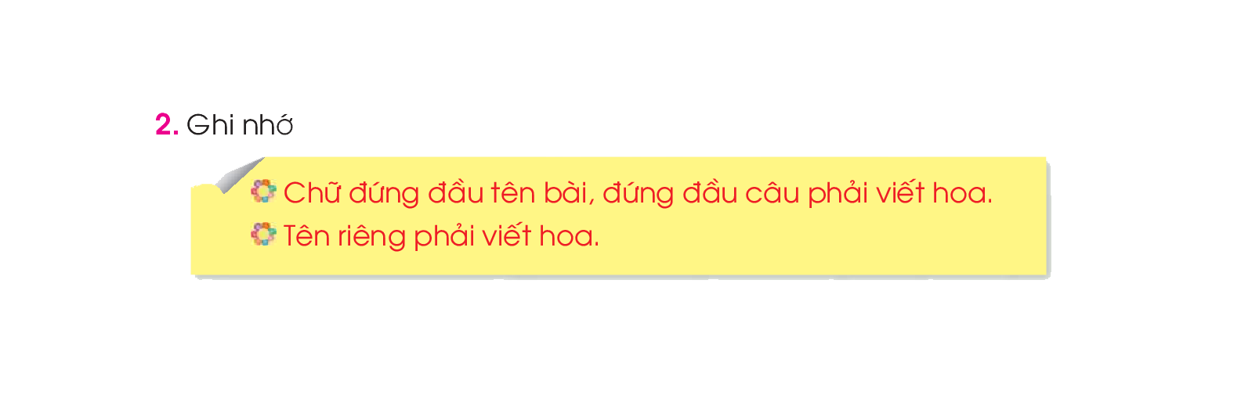


D
T

Slide 8
2. LUYỆN TẬP

Slide 9

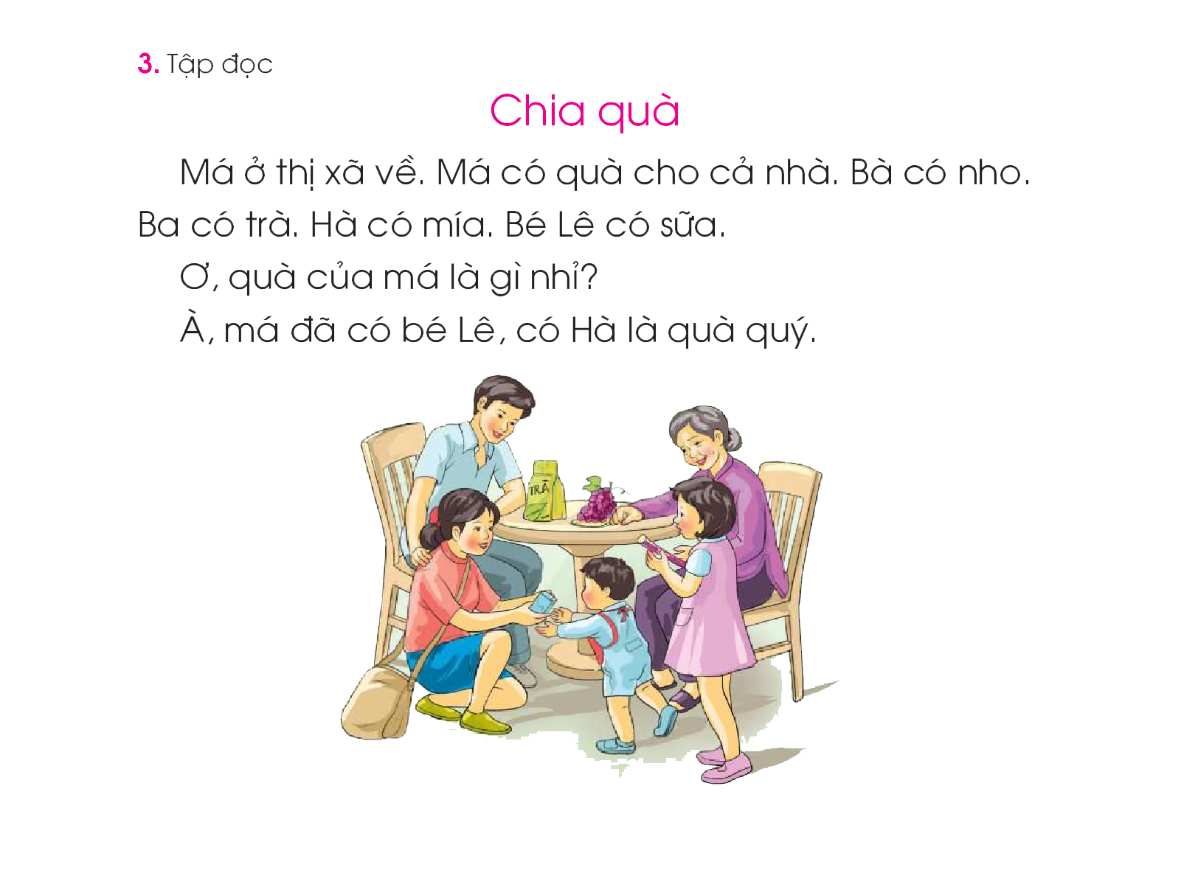
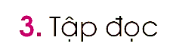

Slide 10

Giải lao
BÀI HÁT: Trời nắng, trời mưa

Slide 11
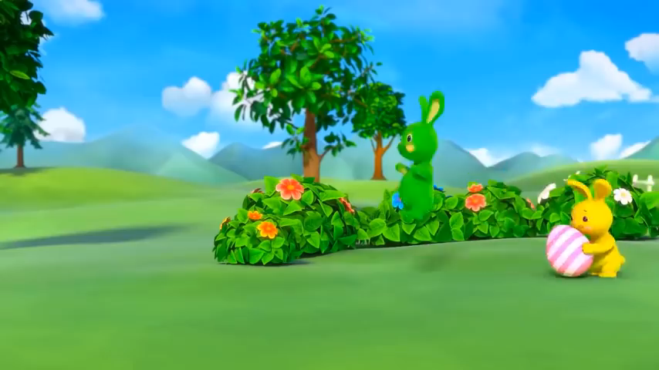

Slide 12
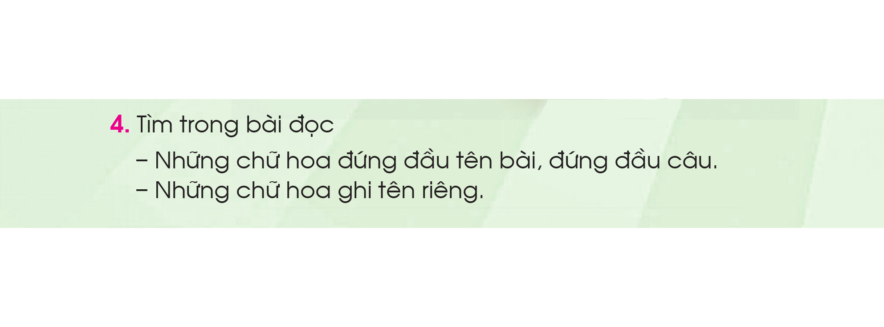
H
L
L
H

Slide 13
3. Chữ thường – chữ hoa

Slide 15
Trò chơi:
Chung sức
Luật chơi:
Cả lớp cùng tham gia đọc tiếp sức theo dãy bàn, mỗi bạn đọc 2 chữ (in thường, in hoa/ viết thường, viết hoa) cho đến hết lớp. Bạn nào đọc chưa đúng sẽ nhờ bạn tiếp sau trợ giúp và đọc lại.
Kết thúc các chữ, những bạn đọc chưa đúng sẽ cùng lên biểu diễn 1 tiết mục múa minh họa theo lời hát của cả lớp để cảm ơn sự giúp đỡ của các bạn.
Cách thực hiện:
Đọc đúng, chúc mừng: click vào bảng chữ viết.
Đọc chưa chính xác: click vào bảng chữ in.

Slide 16
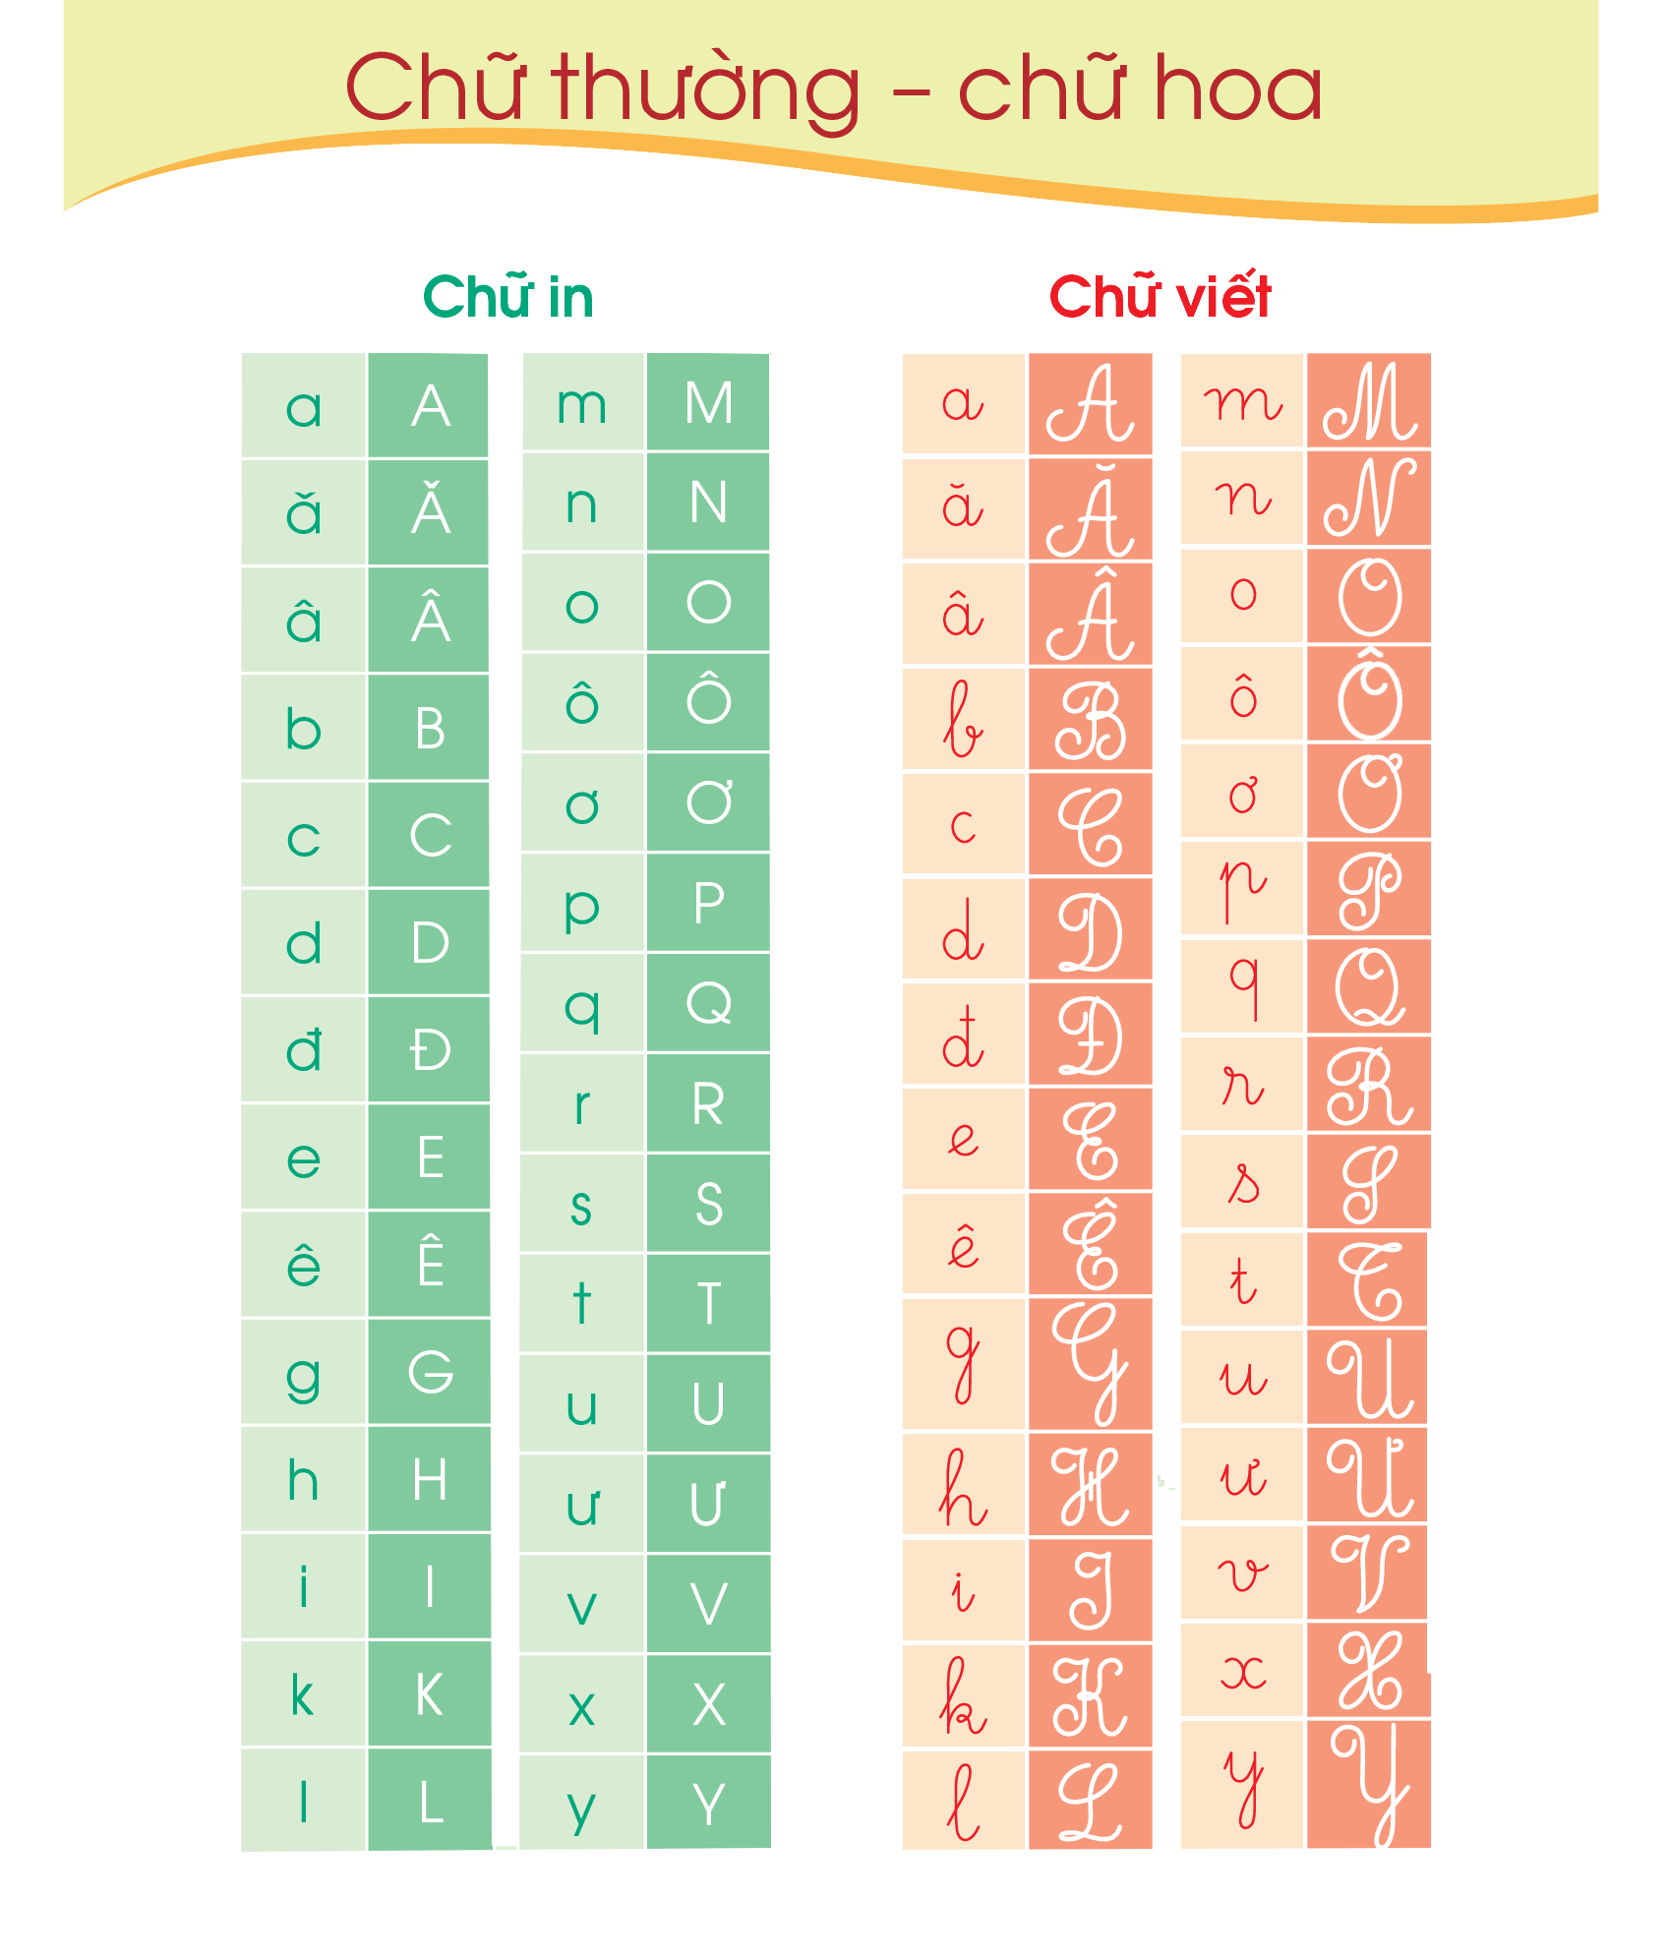
Chữ viết
Chữ in

Slide 17


Dặn dò

Slide 18
Hoc10 chúc các em học tốt!

